Slide 1

知识点：认识requests库

Slide 2
01
认识requests库
02
环境搭建
目录
03
HTTP协议
04
用urllib实现简单的客户端访问
05
用requests实现简单的客户端访问

Slide 3
06
用requests库发送请求
07
带参数的请求
目录
08
请求的异常处理
09
响应的基本API
10
下载图片和文本文件

Slide 4
11
Requests库示例汇总
12
HTTP认证
目录
13
Session和Cookies
14
爬虫引发的Robots协议
15
用requests库和RE模块完成淘宝比价

Slide 5
1
认识requests库
1.1 Requests基础知识
1.2学习requests库的意义
1.3 Requests库的环境准备

Slide 6
1.1
Requests基础知识

Slide 7

Requests基础知识
Requests库的官方学习文档 http://docs.python-requests.org/en/master/

Slide 8
Requests基础知识
Requests库的github托管地址：https://github.com/requests/requests/commit/51de61f914fda8d4f6a8ac8c2852abcc82b0b94e
可以得到源代码进行研究，每个版本的修复日志等，也可以看到对此项目关注度的统计。

Slide 9
Requests基础知识
通过python的包管理工具PyPI https://pypi.python.org/pypi/requests，进入requests库的下载页面。

Slide 10
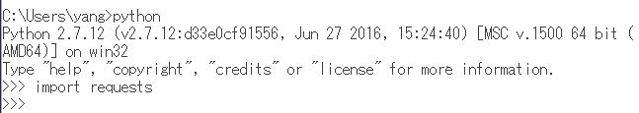
Requests基础知识
使用命令：python -m pip install requests
安装完毕后也可以进入交互模式，输入import requests,没有报错说明安装成功！

Slide 11

Requests基础知识
Python的原生库是urllib,requests是第三方库。

Slide 12

Requests基础知识
关于requests库的作者
Kenneth Reitz
http://www.kennethreitz.org

Slide 13
1.2
学习requests库的意义

Slide 14
学习requests库的意义
这是一个WEB时代，我们通过各种终端工具与服务器端交互，信息在客户端与服务器端的交互原理我们有必要了解。

Slide 15
学习requests库的意义
服务器编程，其中Restful API 是服务器编程基础，理解requests库能帮助我们更容易理解服务器端程序。

Slide 16
1.3
Requests库的环境准备

Slide 17
Requests库的环境准备
客户端：
python安装及检查。
pip安装及检查。
virtualenv安装，生成环境目录，并激活环境。
Requests库的安装。
服务端：
搭建用于测试用服务器端(可用的测试站点httpbin.org，在linux环境下用gunicorn将远端服务器映射至本地8000端口)。

Slide 18

Requests库的环境准备
python和pip的检查：

Slide 19
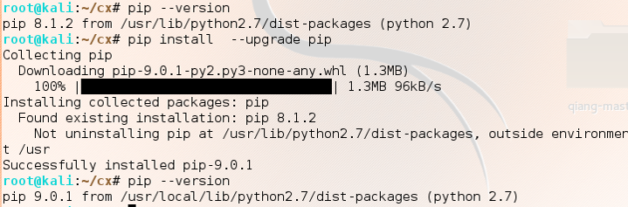
Requests库的环境准备
pip更新升级：

Slide 20
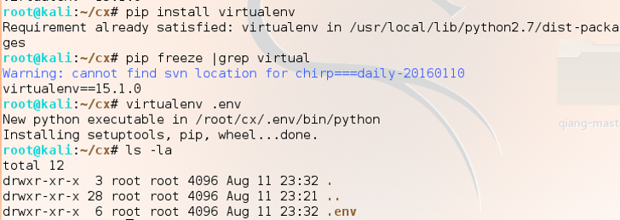
Requests库的环境准备
virtualenv安装方法：

Slide 21
Requests库的环境准备
将virtualenv放在当前目录下，以便管理，使用命令：Virtualenv –help 可以看到virtualenv也是个命令行文件，Virtualenv .env(隐藏目标)。

Slide 22
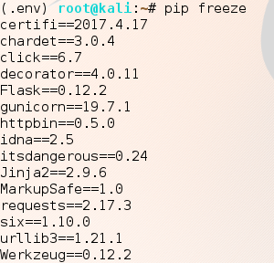
Requests库的环境准备
激活环境 使用命令：Source .env/bin/activate之后，我们将有一个新的环境，此时用pip freeze检查环境。
最后安装requests库
Pip install requests

Slide 23
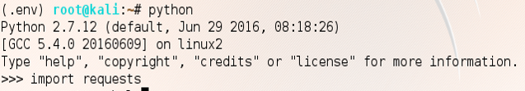
Requests库的环境准备
没有报错，说明requests库安装正确。

Slide 24
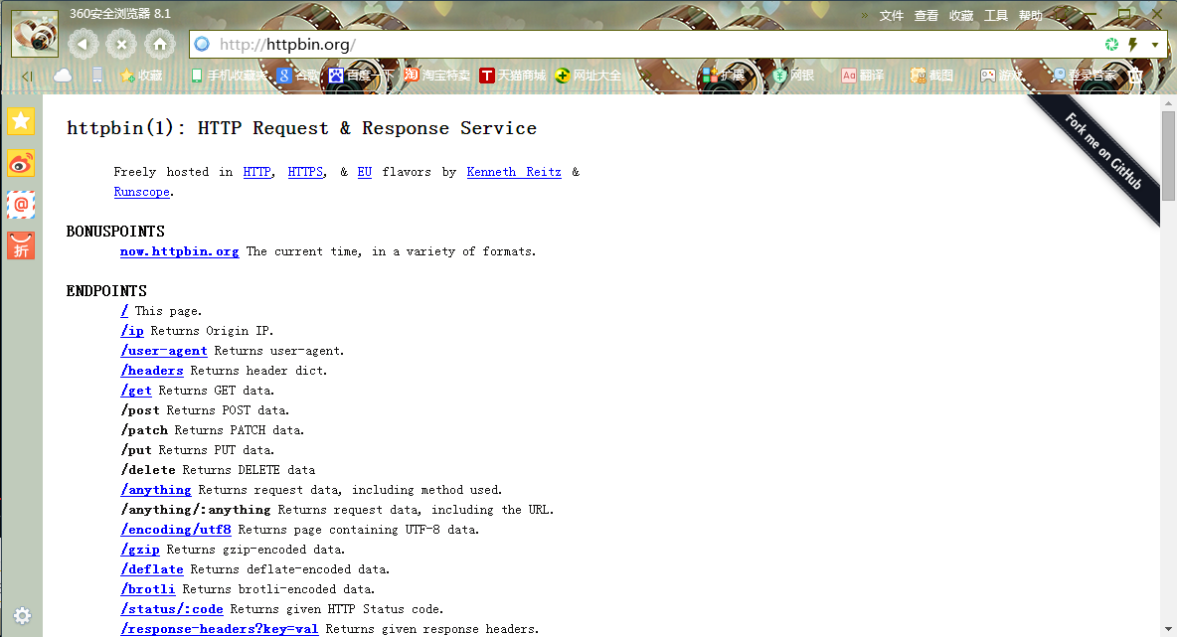
Requests库的环境准备
下面再安装由作者写的一个服务器端httpbin。

Slide 25
Requests库的环境准备
由于这个环境搭在美国，现在我们将爬取网页，将它搭在本地，这样访问速度将更快。
首先安装gunicorn,并搭建本地的HTTP环境，使用命令：
Pip install gunicorn httpbin

Slide 26
Requests库的环境准备
Gunicorn 绿色独角兽'是一个HTTP服务器。从Ruby的独角兽（Unicorn ）项目移植。该Gunicorn服务器与各种Web框架兼容，只需非常简单的执行，轻量级的资源消耗，以及相当迅速。

Slide 27
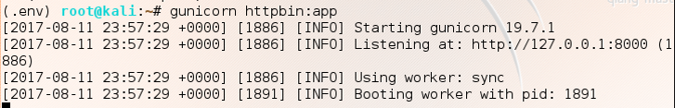
Requests库的环境准备
启动httpbin ：

Slide 28
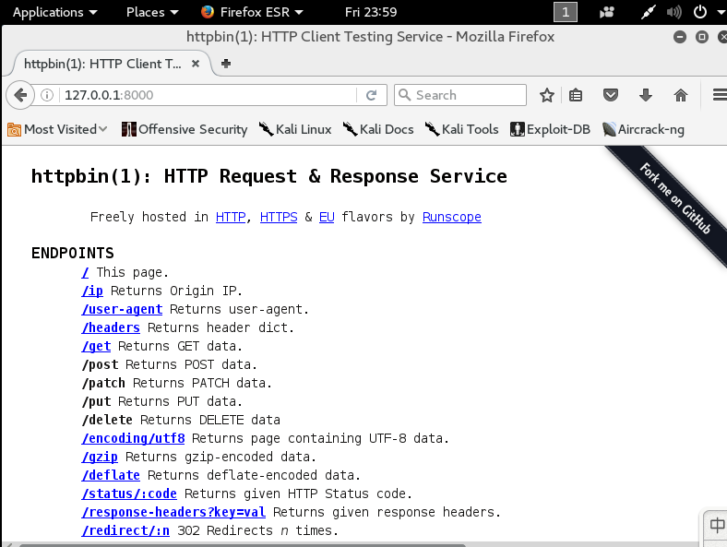
Requests库的环境准备
本地客户端访问测试，本地地址8000端口。

Slide 29


谢谢

